Slide 1
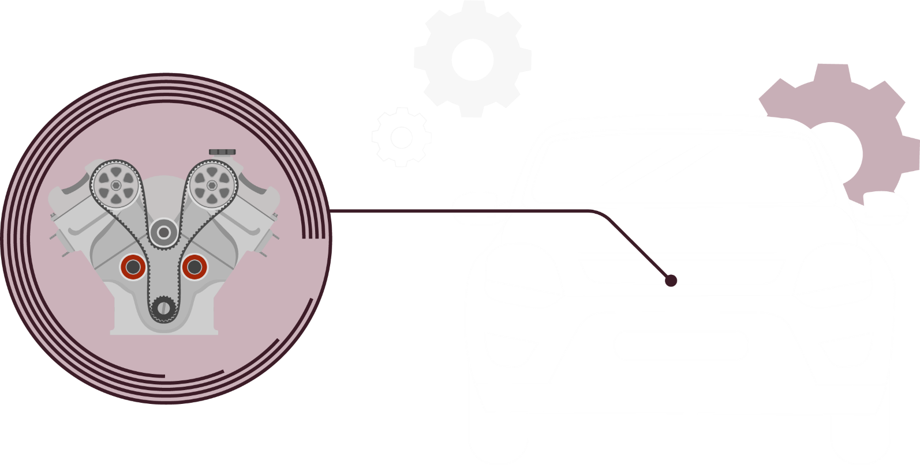
SECTOR METALMECÁNICA | NIVEL 4° MEDIO
MÓDULO 6
MANTENIMIENTO DE MOTORES
En estos documentos se utilizarán de manera inclusiva términos como: el estudiante, el docente, el compañero u otras palabras equivalentes y sus respectivos plurales, es decir, con ellas, se hace referencia tanto a hombres como a mujeres.

Slide 2
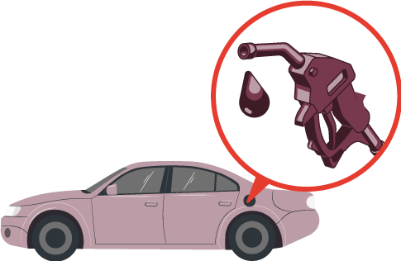
MÓDULO 6 |MANTENIMIENTO DE MOTORES
ACTIVIDAD 17
SISTEMAS DE ALIMENTACIÓN
DE COMBUSTIBLE 4

Slide 3
OBJETIVO DE APRENDIZAJE
Inspeccionar y diagnosticar averías y fallas en el funcionamiento mecánico, eléctrico o electrónico de vehículos motorizados, identificando el o los sistemas y componentes comprometidos,
realizando mediciones y controles de verificación de distintas
magnitudes mediante instrumentos análogos y digitales, con referencia a las especificaciones técnicas del fabricante.

Slide 4
RECORDEMOS
¿QUÉ APRENDIMOS LA ACTIVIDAD ANTERIOR?
SISTEMAS DE ALIMENTACIÓN DE COMBUSTIBLE 3
Identificaste el mantenimiento correctivo del sistema de alimentación de combustible, de acuerdo a lo propuesto en el manual del fabricante.
1
Aplicaste el mantenimiento correctivo a un automóvil, considerando las funciones del sistema de alimentación de combustible, según lo propuesto en el manual de servicio.
2

Slide 5
ALGUNAS PREGUNTAS
ANTES DE COMENZAR
SISTEMAS DE ALIMENTACIÓN DE COMBUSTIBLE 4
¿Has tenido experiencia previa en el mantenimiento de un inyector de combustible?
¿Son todos los inyectores iguales?
¡Compartan experiencias con sus compañeros!

Slide 6
17
MENÚ DE LA ACTIVIDAD
SISTEMAS DE ALIMENTACIÓN DE COMBUSTIBLE 4
Al término de la actividad estarás en condiciones de:
Identificarás el mantenimiento correctivo del sistema de alimentación de combustible, de acuerdo a lo propuesto en el manual del fabricante.
1
Aplicarás el mantenimiento correctivo a un automóvil, considerando las funciones del sistema de alimentación de combustible, según lo propuesto en el manual de servicio.
2

Slide 7
COMPONENTES PRINCIPALES DE SISTEMA DE ALIMENTACIÓN DE COMBUSTIBLE MOTOR
INYECTORES DE COMBUSTIBLE
Su función es suministrar el combustible pulverizado a cada cilindro.
Son controlados por el ECM, a través de un pulso negativo.
Se alcanza una presión de inyección de hasta 5 bares en promedio.

Slide 8
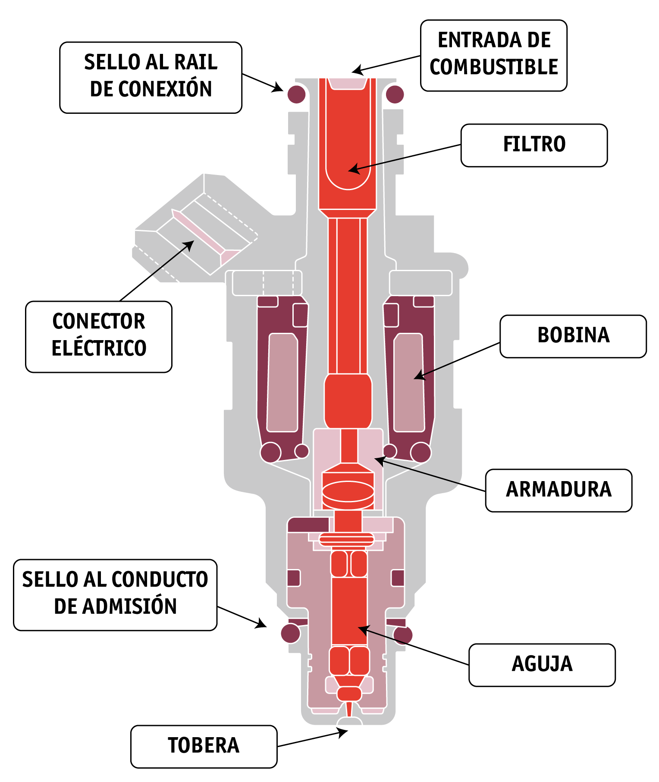
COMPONENTES PRINCIPALES DE SISTEMA DE ALIMENTACIÓN DE COMBUSTIBLE MOTOR
INYECTORES DE COMBUSTIBLE
Es una electro válvula que en su interior posee una bobina, que al ser energizada produce un campo magnético, la cual permite que la aguja que se instala en su interior se despegue de su asiento o tobera para inyectar el combustible.
Posee 2 conexiones hidráulicas una conectada al riel de inyección y la otra conectada a la culata del motor, en ambos extremos posee un o`ring para sellar.
Posee 2 conexiones eléctricas, una se conecta a la alimentación de voltaje de batería mientras que la otra se conecta a la ECM, controlando los pulsos de inyección.

Slide 9
HAGAMOS UNA PAUSA
REFLEXIONEMOS
¿Qué importancia tienen los inyectores de combustibles?
Comenta.
¡Comparte tus respuestas!

Slide 10
COMPONENTES PRINCIPALES DE SISTEMA DE ALIMENTACIÓN DE COMBUSTIBLE MOTOR
INYECTORES DE COMBUSTIBLE
A este tipo de inuyectores, se le realizan las siguientes pruebas para observar su estado:
Prueba de resistencia de su bobina interna
Prueba de funcionamiento (ruido de operación)
Prueba de funcionamiento de circuito eléctrico
Prueba de inyección de combustible (abanico)

Slide 11
COMPONENTES PRINCIPALES DE SISTEMA DE ALIMENTACIÓN DE COMBUSTIBLE MOTOR
INYECTORES DE COMBUSTIBLE
Cuando existe falla de inyectores los siguientes códigos se puede presentar:
P0200= Mal funcionamiento en circuito de inyector
P0201= Mal funcionamiento en circuito de inyector Nº 1
P0202= Mal funcionamiento en circuito de inyector Nº 2
P0203= Mal funcionamiento en circuito de inyector Nº 3
P0204= Mal funcionamiento en circuito de inyector Nº 4

Slide 12
COMPONENTES PRINCIPALES DE SISTEMA DE ALIMENTACIÓN DE COMBUSTIBLE MOTOR
INYECTORES DE COMBUSTIBLE
Al existir falla de inyectores, se produce falla en los cilindros, por lo tanto, además de pueden registrar los siguientes códigos de fallas.
P0300= Mala combustión múltiple de cilindros.
P0301= Mala combustión de cilindro Nº 1
P0302= Mala combustión de cilindro Nº 2
P0303= Mala combustión de cilindro Nº 3
P0304= Mala combustión de cilindro Nº 4

Slide 13
COMPONENTES PRINCIPALES DE SISTEMA DE ALIMENTACIÓN DE COMBUSTIBLE MOTOR
INYECTORES DE COMBUSTIBLE
Para motores a Gasolina de Inyección directa, existen inyectores del tipo piezoeléctricos, inyectores que son más eficientes para altas presiones de inyección.
Con los inyectores del tipo piezoeléctricos, debido a su funcionamiento, es posible controlar de forma más flexible y exacta la cantidad de inyecciones que se producen.
De esta forma, se adapta de mejor forma el desarrollo del ciclo de inyección a las exigencias que se plantean en las diferentes condiciones operativas del motor (RPM), y se cumple con las normas medio ambientales.

Slide 14
COMPONENTES PRINCIPALES DE SISTEMA DE ALIMENTACIÓN DE COMBUSTIBLE MOTOR
INYECTORES DE COMBUSTIBLE
Para motores a Gasolina de Inyección directa, existen inyectores del tipo piezoeléctricos, inyectores que son más eficientes para altas presiones de inyección.
Con los inyectores del tipo piezoeléctricos, debido a su funcionamiento, es posible controlar de forma más flexible y exacta la cantidad de inyecciones que se producen.
De esta forma, se adapta de mejor forma el desarrollo del ciclo de inyección a las exigencias que se plantean en las diferentes condiciones operativas del motor (RPM), y se cumple con las normas medio ambientales.

Slide 15
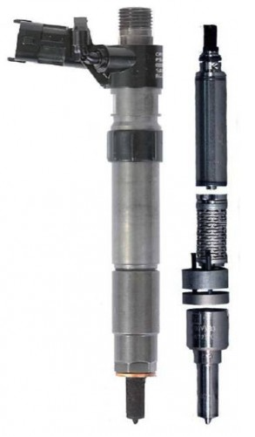
COMPONENTES PRINCIPALES DE SISTEMA DE ALIMENTACIÓN DE COMBUSTIBLE MOTOR
INYECTORES DE COMBUSTIBLE
En los sistemas de intyección Diesel, al igual que en los sistemas de intyección Directa Gasolina, también se utilizan inyectores del tipo piezoeléctrico.
Su funcionamiento y conexión es igual a como se realiza en la inyección directa de gasolina.
Es decir, se conecta con ambos pines de conexión con la ECU de motor, y alcanza voltajes de apertura de 70 volts aproximados.
Las presiones de los sistemas de inyección Diesel pueden alcanzar hasta 2.200 bares, a diferencia de los 400 que puede alcanzar la inyección directa de gasolina.

Slide 16
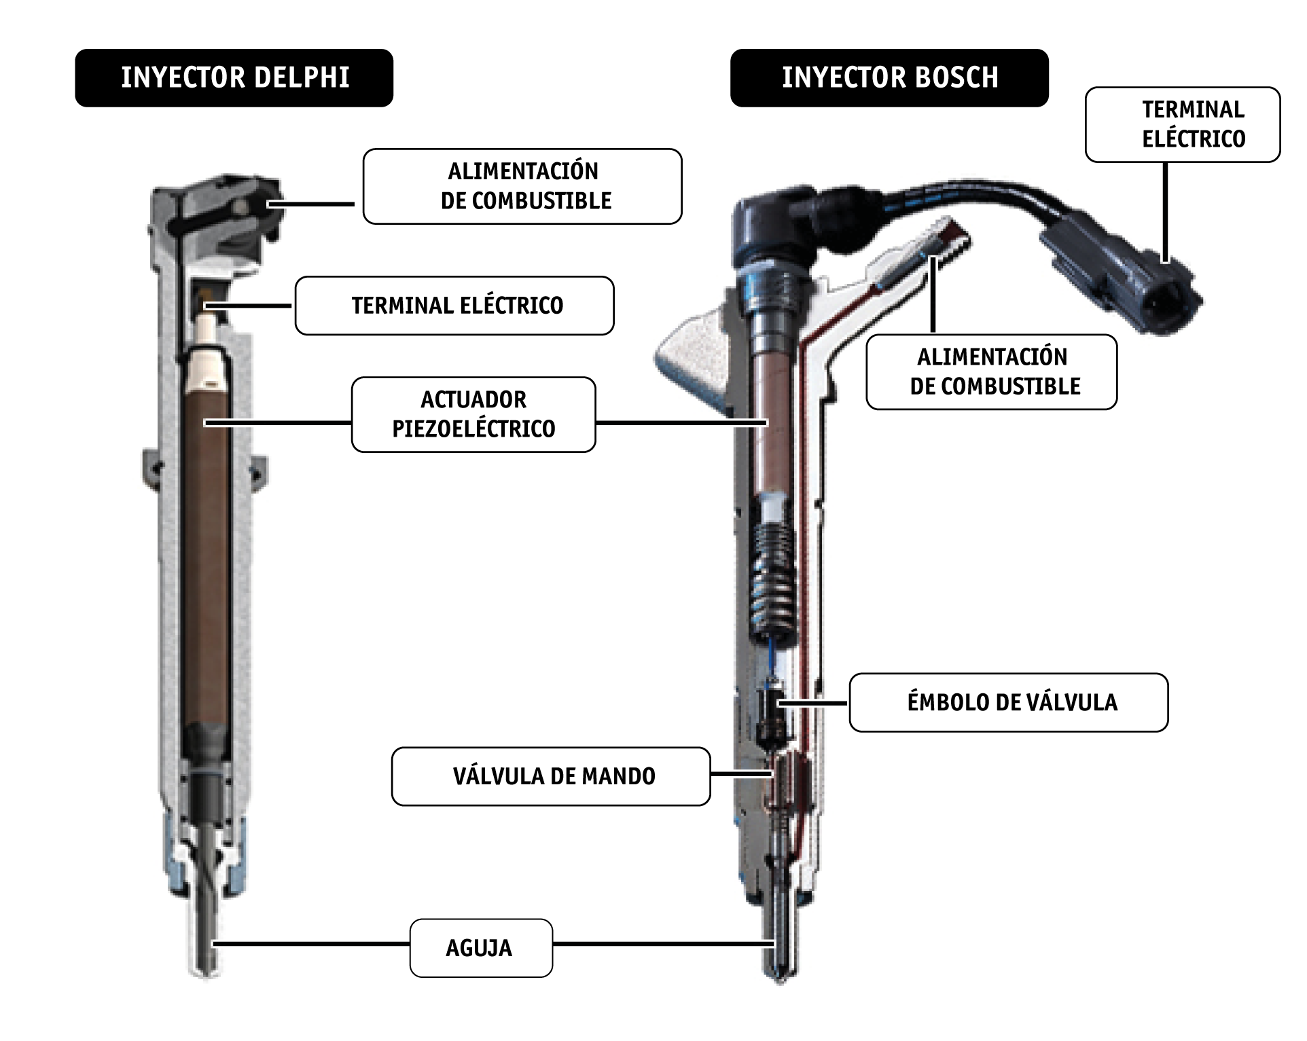
COMPONENTES PRINCIPALES DE SISTEMA DE ALIMENTACIÓN DE COMBUSTIBLE MOTOR
COMPONENTES DE INYECTORES DE COMBUSTIBLE DIESEL

Slide 17
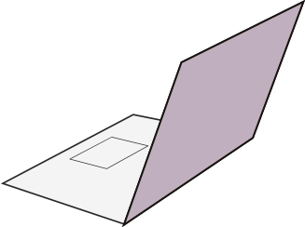
REVISEMOS
17
¿CUÁNTO APRENDIMOS?
SISTEMAS DE ALIMENTACIÓN DE COMBUSTIBLE 4
¡Ahora realizaremos una actividad que resume todo lo que hemos visto! ¡Atentos!

Slide 18
ANTES DE COMENZAR LA ACTIVIDAD:
¡ATENCIÓN!
Materiales inflamables: Tener máxima precaución al momento de manipular o extraer el combustible de los sistemas del vehículo (bomba combustible, mangueras de inyección, etc).
Protección obligatoria de la vista: Se utilizarán antiparras siempre que exista riesgo de proyección de partículas a los ojos. (aceites, líquidos refrigerantes y de freno, virutas del disco de freno, uso de circuitos eléctricos, etc).
Protección obligatoria de las manos: Se utilizarán siempre guantes de protección cuando se manipulen cualquier tipo de fluidos, en uso de herramientas e intervención del motor, desarme de partes y trabajo en sistemas eléctricos.
Protección obligatoria de los pies: Uso obligatorio de zapatos de seguridad al entrar al taller o laboratorio, en casos que exista riesgo de caídas de objetos pesados.
Manipular herramientas cuidadosamente.
Asegurar la integridad física propia y del grupo de trabajo.
Circular solo por las zonas de seguridad demarcadas.
Toda actividad debe desarrollarse bajo supervisión de la persona a cargo del taller o laboratorio.

Slide 19
¡PRACTIQUEMOS!
17
ACTIVIDAD PRÁCTICA
SISTEMAS DE ALIMENTACIÓN DE COMBUSTIBLE 4
Ahora realizaremos una actividad práctica.
Te sugerimos seguir las instrucciones que van
Adjuntas en la guía que el profesor te entregará.

Slide 20
ANTES DE TERMINAR:
TICKET DE SALIDA
SISTEMAS DE ALIMENTACIÓN DE COMBUSTIBLE 4
¡No olvides contestar la Autoevaluación y entregar el Ticket de Salida!
¡Hasta la próxima!

